Slide 1



PHÒNG GIÁO DỤC VÀ ĐÀO TẠO QUẬN LONG BIÊN
TRƯỜNG TIỂU HỌC PHÚC LỢI
TOÁN

Slide 2
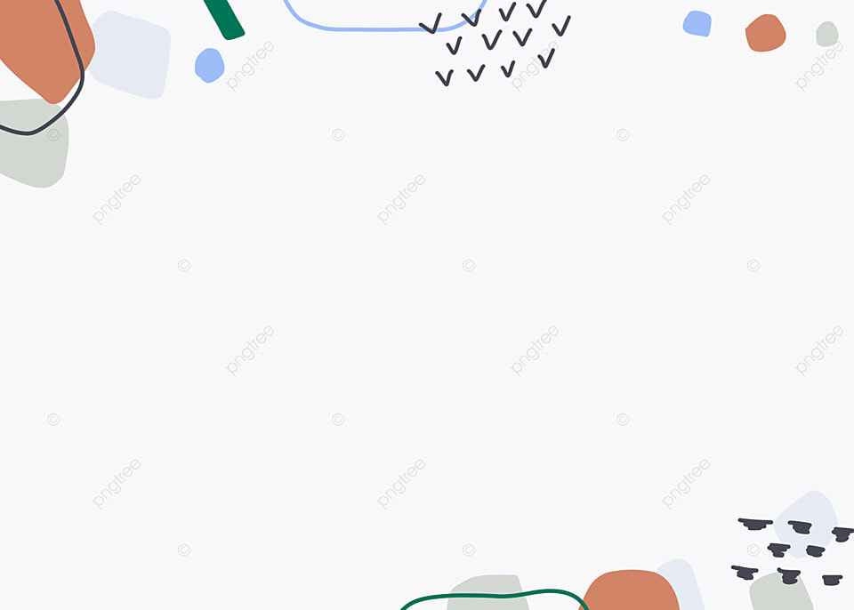
Khởi động
Tính:
19,4 140
120,41 27,67
139,81
167,67
-Nêu cách cộng 2 số thập phân
- Khi cộng 1 số tự nhiên với 1 số thập phân ta cần lưu ý điều gì?

Slide 3

Luyện tập
Toán

Slide 4
Yêu cầu cần đạt
Củng cố kĩ năng thực hiện phép cộng hai số thập phân
Nhận biết tính chất giao hoán của phép cộng các số thập phân
Giải bài toán có nội dung hình học, bài toán có liên quan đến số trung bình cộng.

Slide 5
THỰC HÀNH

Slide 6
1) Tính rồi so sánh giá trị của a+b và b+a
a
5,7
14,9
0,53
b
6,24
4,36
3,09
a+b
5,7 + 6,24 = 11,94
14,9 + 4,36 =
19,26
3,62
0,53 +3,09 =
b+a
6,24 + 5,7 = 11,94
4,36 +14,9 =
19,26
3,09 +0,53 =
3,62
*Phép cộng các phân số có tính chất giao hoán:
Khi đổi chỗ hai số hạng trong một tổng thì tổng không thay đổi.
Em có nhận xét gì về tổng của a+b và b+a?
a + b = b + a

Slide 7
Bài 2: Thực hiện phép tính cộng rồi dung tính chất giao hoán để thử lại.
a) 9,46 + 3,8;
b) 45,08 + 24,97;
c) 0,07 + 0,09.
9,46
3,8
+
45,08
24,97
0,07
0,09
+
13,26
70,05
0,16
Thử lại
Thử lại
Thử lại
3,8
9,46
24,97
45,08
0,09
0,07
+
+
+
13,26
70,05
0,16

Slide 8
Bài 3. Một hình chữ nhật có chiều rộng 16,34m, chiều dài hơn chiều rộng 8,32m. Tính chu vi hình chữ nhật đó.
Giải
Chiều dài hình chữ nhật là:
16,34 + 8,32 = 24,66 (m)
Chu vi hình chữ nhật là:
(24,66 + 16,34 ) x 2 = 82 (m)
Đáp số : 82 m

Slide 9

Bài 4: Một tuần lễ cửa hàng bán được 314,78m vải, tuần lễ sau bán được 525,22m vải. Biết rằng cửa hàng đó bán tất cả các ngày trong tuần, hỏi trung bình mỗi ngày cửa hàng đó ban được bao nhiêu mét vải?
Giải
Số mét vải cửa hàng bán được trong hai tuần là:
314,78+525,22=840(m)
Số ngày trong hai tuần là:
7×2=14 (ngày)
Trung bình mỗi ngày bán được số mét vải là:
840:14=60(m)
Đáp số : 60m vải.
Nêu công thức tính trung bình cộng?
Cửa hàng bán tất cả trong bao nhiêu ngày?
Hi!

Slide 10



DORAEMON CÂU CÁ

Slide 11








GIỎI QUÁ
Bắt đầu!
TIẾC QUÁ
HẾT GIỜ
5,8 + .... = 5,8
A. 0
B. 0,1
Notes:
CLICK VÀO ĐÁP ÁN

Slide 12


GIỎI QUÁ
Bắt đầu!
TIẾC QUÁ
HẾT GIỜ
67,7 + .... = 67,72
A. 0,02
B. 0,2

Slide 13


GIỎI QUÁ
Bắt đầu!
TIẾC QUÁ
HẾT GIỜ
5,91 + 4 = ....
A. 9,95
B. 9,91

Slide 14


GIỎI QUÁ
Bắt đầu!
TIẾC QUÁ
HẾT GIỜ
17 + 0,354 = ........
A. 0,371
B. 17,354

Slide 15
- Phát biểu tính chất giao hoán của phép cộng.
-Tính chất giao hoán của phép cộng được dùng làm gì?
VẬN DỤNG
-TRẢI NGHIỆM

